Slide 1
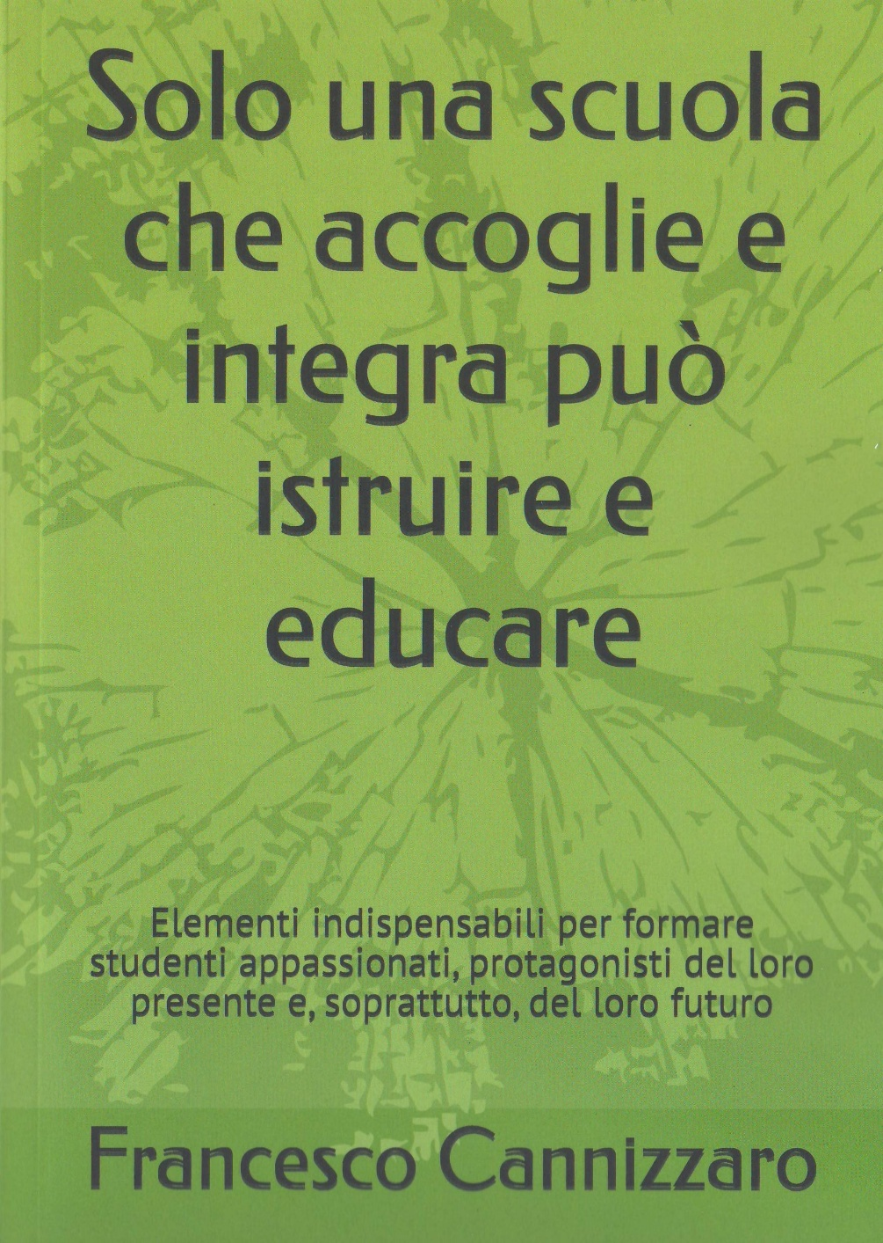
Presentazione del libro

Slide 2
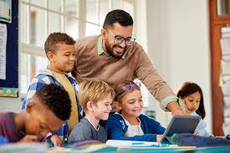
Solo una scuola che accoglie e integra può istruire e educare
Perché questo libro? Primo obiettivo:
Recuperare il prestigio sociale del corpo docente e incrementare gli stipendi che continuano ad essere i più bassi d’Europa; contrastare le aggressioni verbali e fisiche, insulti sui social, di studenti e genitori, promuovendo una efficace comunità educante capace di operare un’attenta azione preventiva

Slide 3
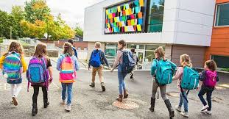
Solo una scuola che accoglie e integra può istruire e educare
Perché questo libro? Secondo obiettivo:
Incrementare gli investimenti economici in grado di invertire i poderosi tagli operati negli ultimi anni; aggiornare i programmi di studio obsoleti e troppo teorici; ampliare e adeguare le dotazioni tecnologiche; rendere sicura e confortevole l’edilizia scolastica e sfoltire le classi sovraffollate.

Slide 4
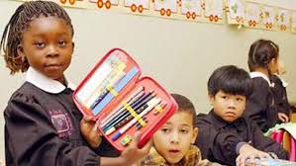
Solo una scuola che accoglie e integra può istruire e educare
Perché questo libro? Terzo obiettivo:
Favorire che l’integrazione sociale e culturale degli alunni stranieri perché questo ha delle positive ricadute anche nell’ambito familiare; facilita l’integrazione dei genitori, in modo particolare nell’apprendimento della lingua, e offre a tutti gli altri familiari la possibilità di una buona integrazione sociale e culturale.

Slide 5
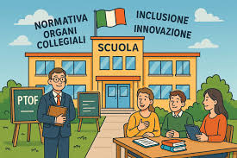
Solo una scuola che accoglie e integra può istruire e educare
Capitolo 1. Breve storia della scuola italiana, segnata da tante riforme
La scuola durante il Rinascimento
In questo capitolo ripercorreremo il cammino e la storia dell’istruzione in Italia a partire dal periodo medioevale fino ai giorni nostri.
La scuola della Riforma Cattolica
La riforma dei principi illuminati
Il periodo della Rivoluzione Francese
Le riforme dopo l’Unità d’Italia

Slide 6
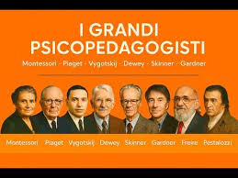
Solo una scuola che accoglie e integra può istruire e educare
Capitolo 2. Grandi pedagogisti del passato che hanno lasciato un’impronta nella scuola italiana
Elenco di grandi pedagogisti
In questo capitolo presenteremo alcune figure di pedagogisti che, nell’arco dell’ultimo secolo, hanno influenzato il mondo della scuola, in modo particolare a livello europeo, e contribuito ad esplorare e indagare il vissuto dei bambini, le loro esigenze primarie e le capacità innate di cui sono portatori. Dobbiamo constatare che nonostante i grandi e significativi apporti delle scienze pedagogiche, di seguito richiamati, la scuola italiana rimane un progetto non ancora pienamente realizzato e le tante riforme ricordate nel primo capitolo non sono riuscite a renderla attrattiva per gli studenti e le famiglie; piacevole per tutto ciò che si insegna; bella, a causa delle infrastrutture carenti e che a volte si presentano obsolete e anche pericolose.
Il Sistema preventivo di Don Bosco
Maria Tecla Artemisia Montessori
Don Lorenzo Milani

Slide 7
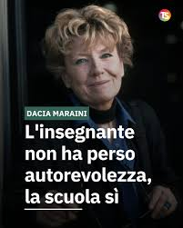
Solo una scuola che accoglie e integra può istruire e educare
Capitolo 3. I tanti problemi che ancora affliggono la scuola italiana
In un editoriale di Nicolò Govoni, pubblicato sul suo sito (www.nicologovoni.com, in data 26 ottobre 2024), alla domanda: “Cosa salveresti della scuola italiana?”, risponde in modo lapidario: Nulla. La rivoluzione si fa in un solo modo: decapitando il re. Farò imbestialire una marea di persone con questo scritto. Così sia. Qualcuno deve dirlo. Questi sono i dati, le statistiche e le fonti che dimostrano perché la scuola italiana debba crollare - e crollerà - prima di poter rinascere.
Il tema dell’inclusione
La situazione degli insegnanti
Gli investimenti nella scuola
I numeri Invalsi raccontano la crisi dell’istruzione
Un sistema educativo forte è la chiave per il progresso

Slide 8
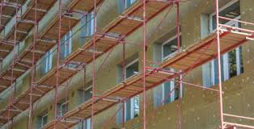
Solo una scuola che accoglie e integra può istruire e educare
Capitolo 4. La scuola alle prese con vecchie e nuove
emergenze
Infrastrutture mancanti, obsolete e pericolose
Secondo il report Ecosistema Scuola 2024 di Legambiente, uno su tre degli edifici scolastici in Italia necessiterebbe di interventi urgenti, con il dato che sale al 50% nelle regioni del Sud e nelle Isole. Questo squilibrio tra le diverse aree del Paese è il risultato di decenni di sottoinvestimenti, ma anche di un sistema di gestione e programmazione che fatica a rispondere alle necessità di rinnovamento. Se a questo si aggiungono i ritardi sul fronte della sostenibilità energetica e ambientale, le carenze nell’ efficientamento energetico e il ritardo della transizione ecologica nelle scuole, diventa evidente che l’Italia è ben lontana dal garantire ai suoi studenti strutture moderne, sicure e in grado di affrontare le sfide future.
Dieci cose che non possono mancare nella scuola
Rapporto Ecosistema Scuola di Legambiente
Uso dell’AI affidabile e trasparente
Il ruolo delle istituzioni scolastiche

Slide 9

Solo una scuola che accoglie e integra può istruire e educare
Capitolo 5. La crisi di identità dei docenti e la diminuita rilevanza sociale
La democratizzazione della scuola
La crisi di identità dei docenti italiani deriva dalla perdita del ruolo tradizionale di unica fonte del sapere, acuitasi con l’avvento del digitale, e con le grandi trasformazioni sociali e culturali avvenute negli ultimi decenni. La scarsa rilevanza sociale, oltre che al declino del prestigio, è legata anche alle retribuzioni spesso non adeguate, al precariato e a una crescente burocratizzazione, che hanno trasformato l’insegnante da figura autorevole a “impiegato” del sapere.
Dall’esclusività alle classi pollaio
Il ruolo dei docenti: ieri e oggi
Precariato e conseguenze
Burn-out a scuola: il fenomeno è molto diffuso
La violenza nelle scuole contro gli insegnanti

Slide 10
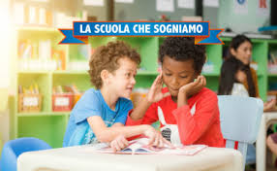
94
96
100
101
Solo una scuola che accoglie e integra può istruire e educare
Capitolo 6. Una scuola inclusiva e di qualità
I decreti delegati sono sei provvedimenti normativi che hanno riformato la scuola italiana nel 1974, introducendo la gestione democratica e partecipativa. Hanno istituito gli organi collegiali (consigli di classe, d’istituto, collegio docenti), permettendo a genitori e studenti di partecipare alla gestione scolastica. Quei decreti rappresentarono una piccola rivoluzione nella scuola che chiamava i genitori e gli studenti (delle scuole superiori) a partecipare attivamente agli organi collegiali della scuola. La storia, a distanza di oltre cinquant’anni, ci dice che gli obiettivi di quella importante riforma legislativa non sono stati raggiunti, se non in minima parte.
Come intercettare i bisogni degli studenti
La formazione integrale dei ragazzi preadolescenti
La scuola inclusiva e di qualità
Le caratteristiche della scuola inclusiva e di qualità
La scuola, luogo speciale di integrazione

Slide 11
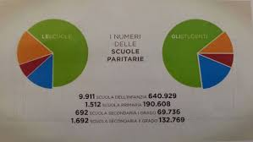
Solo una scuola che accoglie e integra può istruire e educare
Capitolo 7. Una scuola che prepara alla vita
Le priorità da dare alla scuola
In una società come la nostra in cui il ruolo di ciascuno dipenderà dalle conoscenze acquisite, l’investimento nell’intelligenza, nell’istruzione e nella formazione avrà ruolo chiave per far sì che ciascun individuo possa costruire la propria qualifica nell’attuale “società conoscitiva”.
Pertanto, l’attenzione ai bisogni concreti delle persone ci induce a sottolineare l’importanza della scuola e del sistema formativo delle nuove generazioni. Colpevolmente la politica di questi anni se ne è dimenticata. Quindi, la scuola torni a educare e l’università persegua un equilibrio tra specializzazione e sviluppo umano, senza mai perdere di vista la “società della conoscenza”.
Educare gli studenti a diventare persone autonome
Coinvolgere i migranti
Fissare standard professionali specifici
Scuola pubblica statale e scuola pubblica paritaria
L’assurdo conflitto: scuole statali contro private

Slide 12
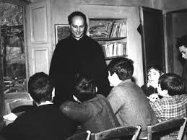
Solo una scuola che accoglie e integra può istruire e educare
Capitolo 8. Verso una scuola alunno-centrica
Una scuola alunno-centrica (o studente-centrica) è un modello educativo che pone i bisogni, gli interessi e le capacità di ogni studente al centro del processo di apprendimento, valorizzandone i talenti individuali. Questo approccio trasforma il docente da semplice trasmettitore di conoscenze a facilitatore, promuovendo una didattica inclusiva e personalizzata. Nell’ultimo decennio il rapido progresso tecnologico ha cambiato profondamente il volto della società. All’interno di questo panorama anche la scuola ha subito importanti cambiamenti. L’esigenza della scuola di oggi è quella di fornire un metodo di apprendimento al passo con i tempi, per garantire ai giovani un futuro all’altezza delle aspettative.
La trasmissione del sapere deve rinnovarsi
L’educazione tra pari
Il peer educator
Valorizzare le risorse disponibili
Lo studente tutor
Don Milani e la scuola di Barbiana

Slide 13
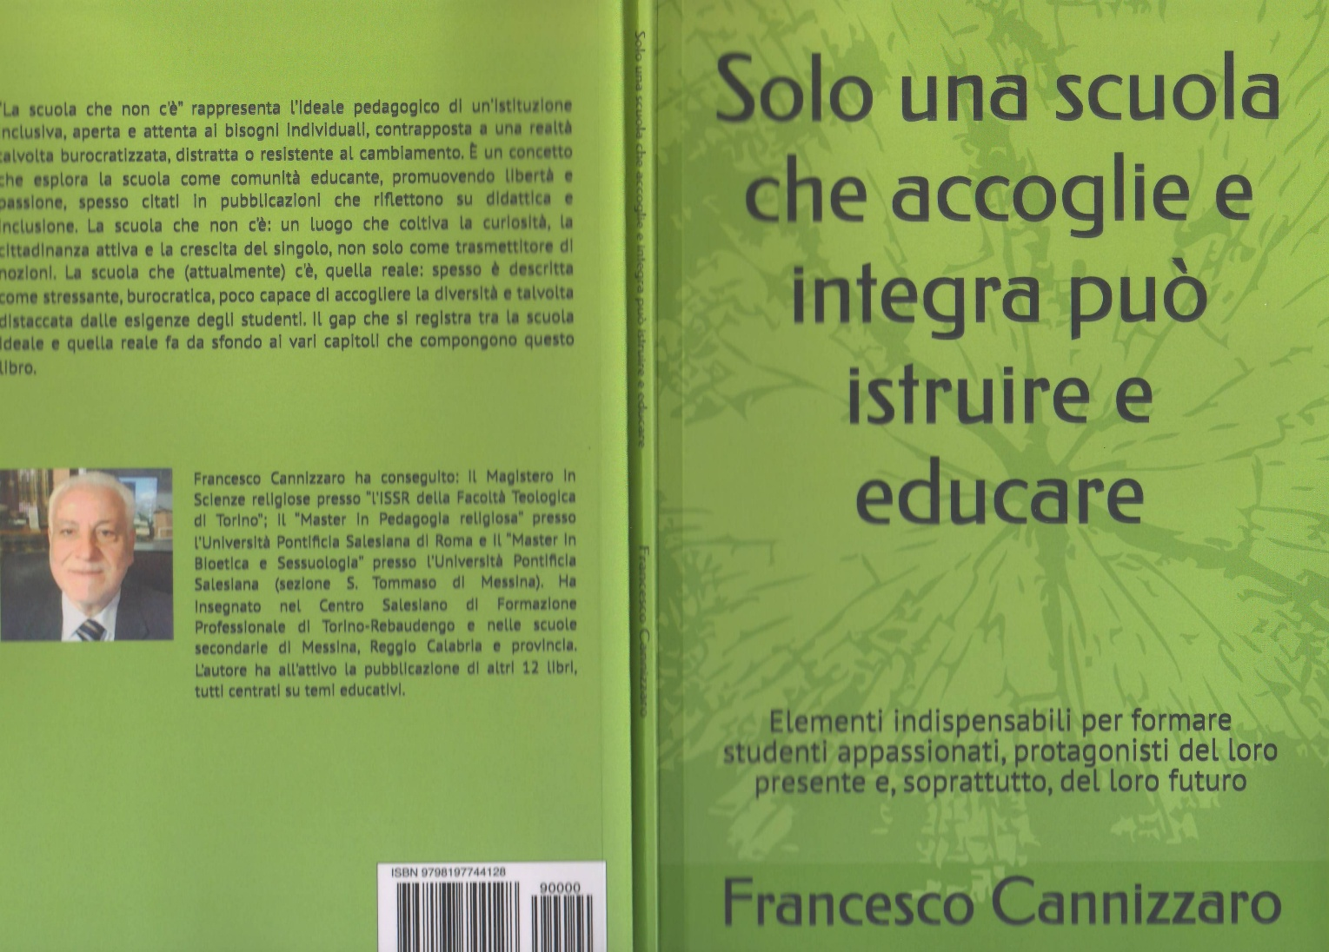
Solo una scuola che accoglie e integra può istruire e educare
Questo è solo un assaggio, il resto lo trovate nel libro.
FINE

